Slide 1
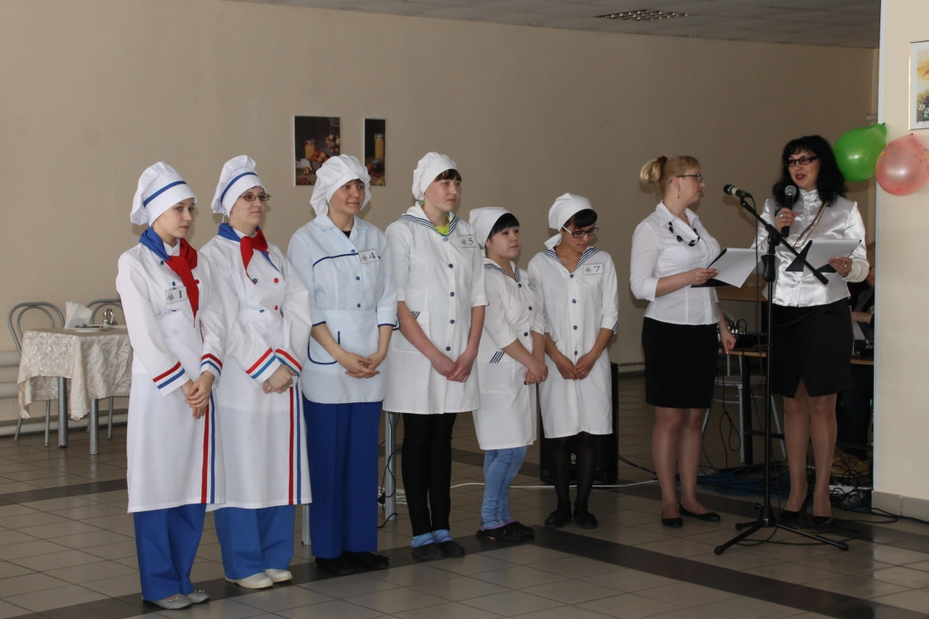
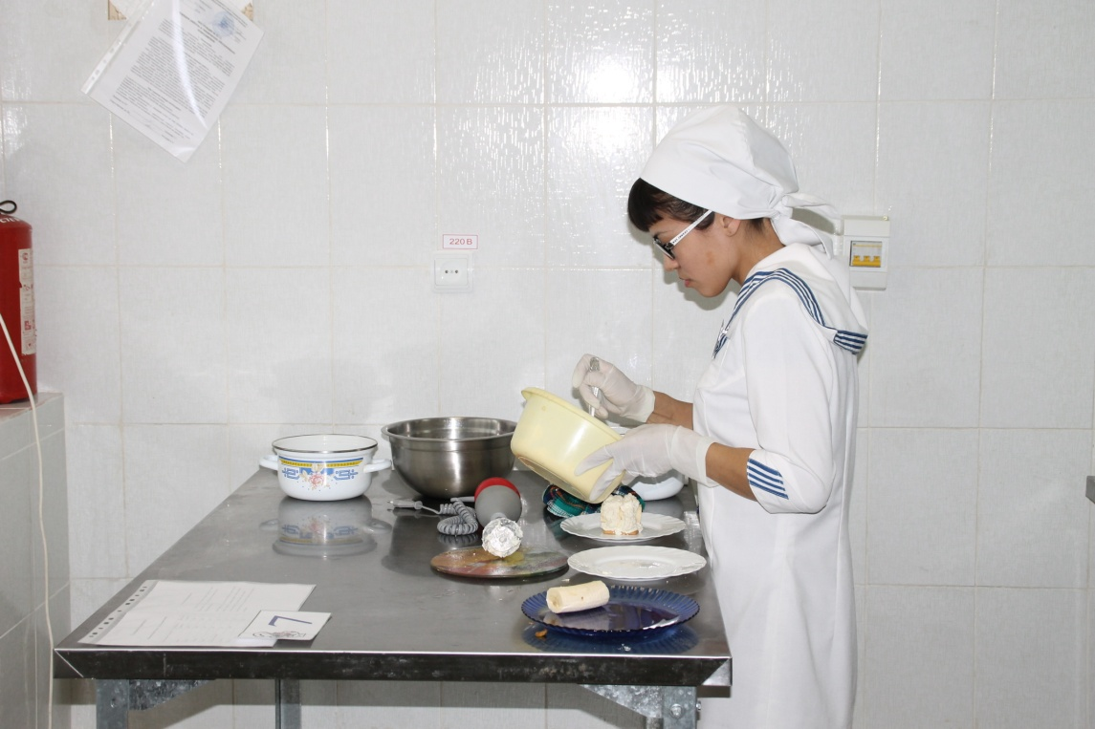
КОНКУРС ПРОФЕССИОНАЛЬНОГО МАСТЕРСТВА «ЛУЧШИЙ ПОВАР»

Slide 2
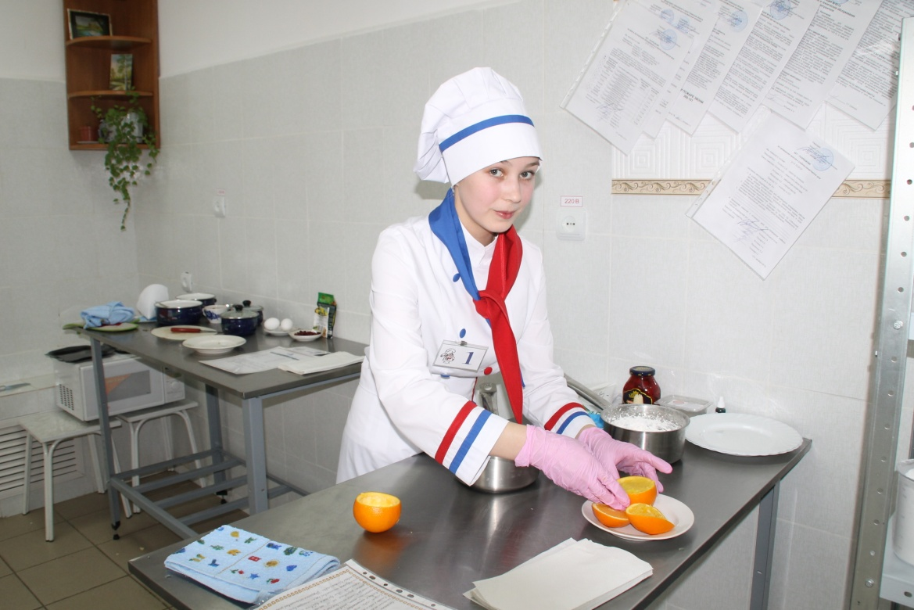
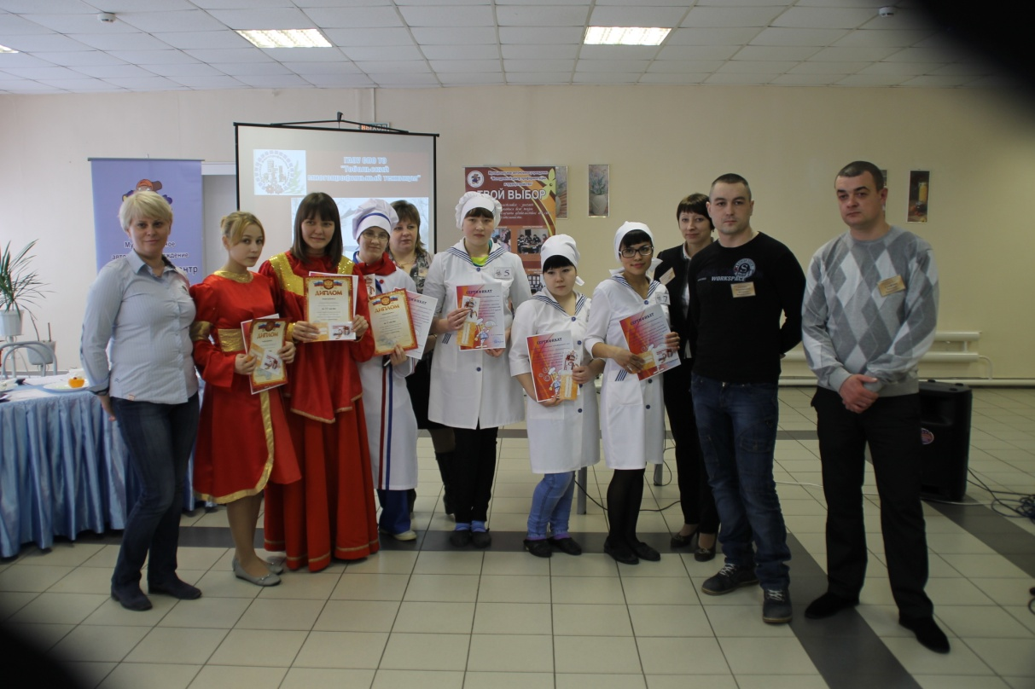

Slide 3
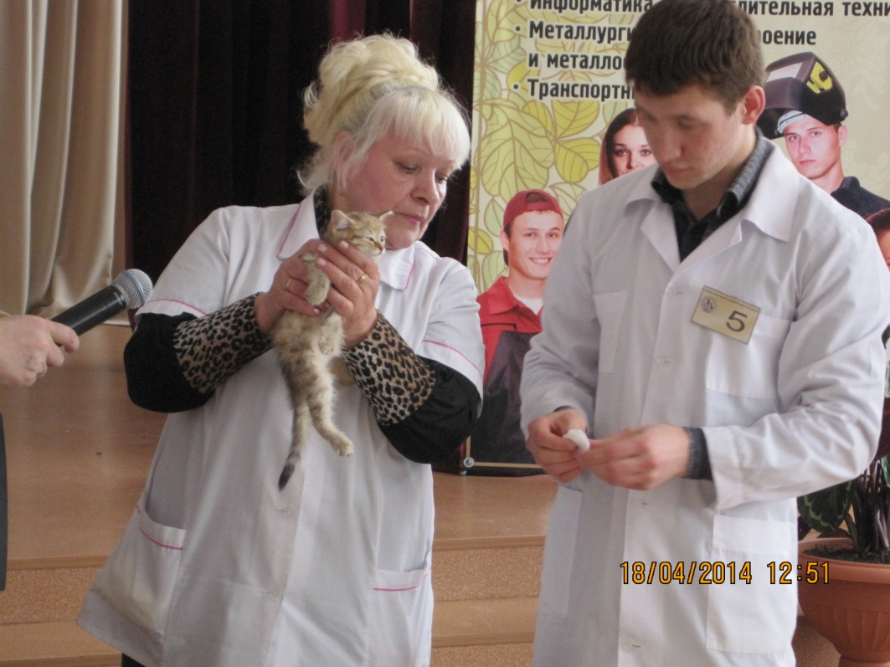
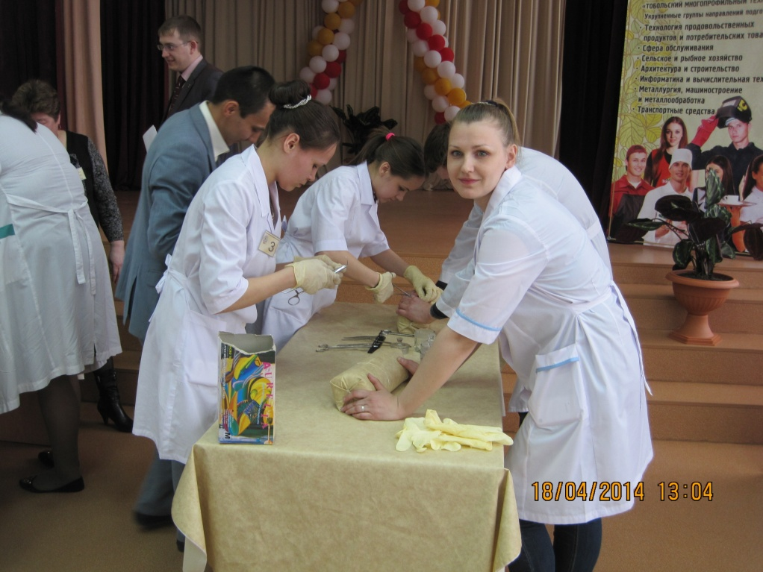
КОНКУРС ПРОФЕССИОНАЛЬНОГО МАСТЕРСТВА ПО ПРОФЕССИИ «ВЕТЕРИНАР»

Slide 4
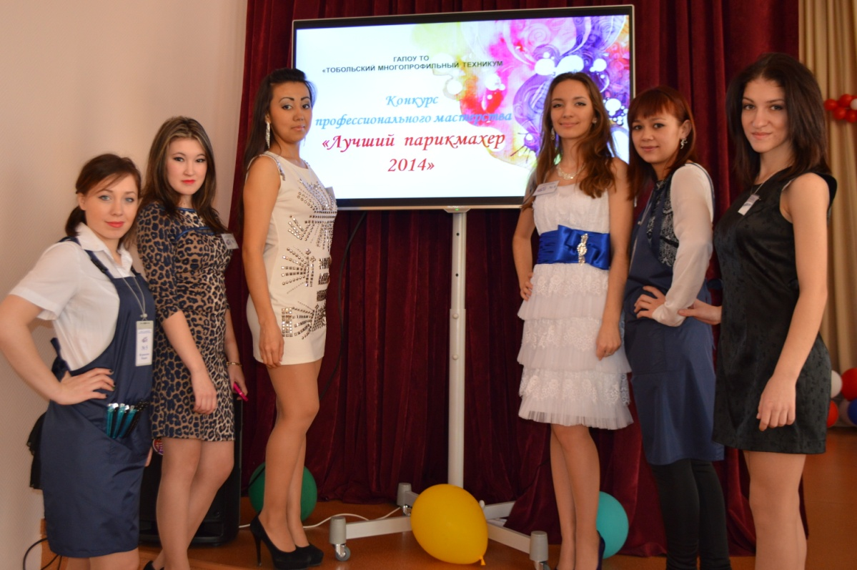
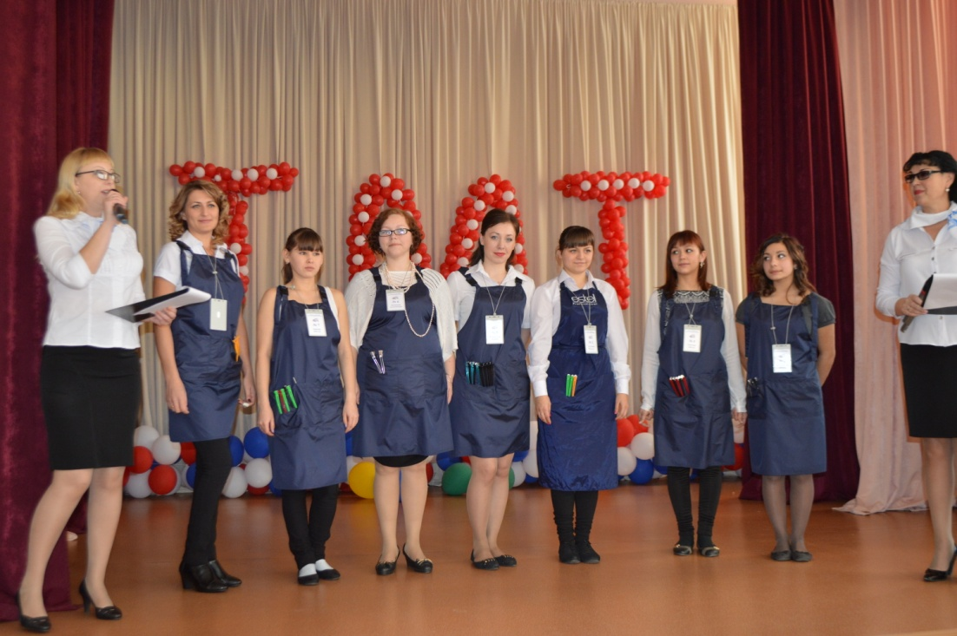
КОНКУРС ПРОФЕССИОНАЛЬНОГО МАСТЕРСТВА ПО ПРОФЕССИИ «ПАРИКМАХЕР»

Slide 5
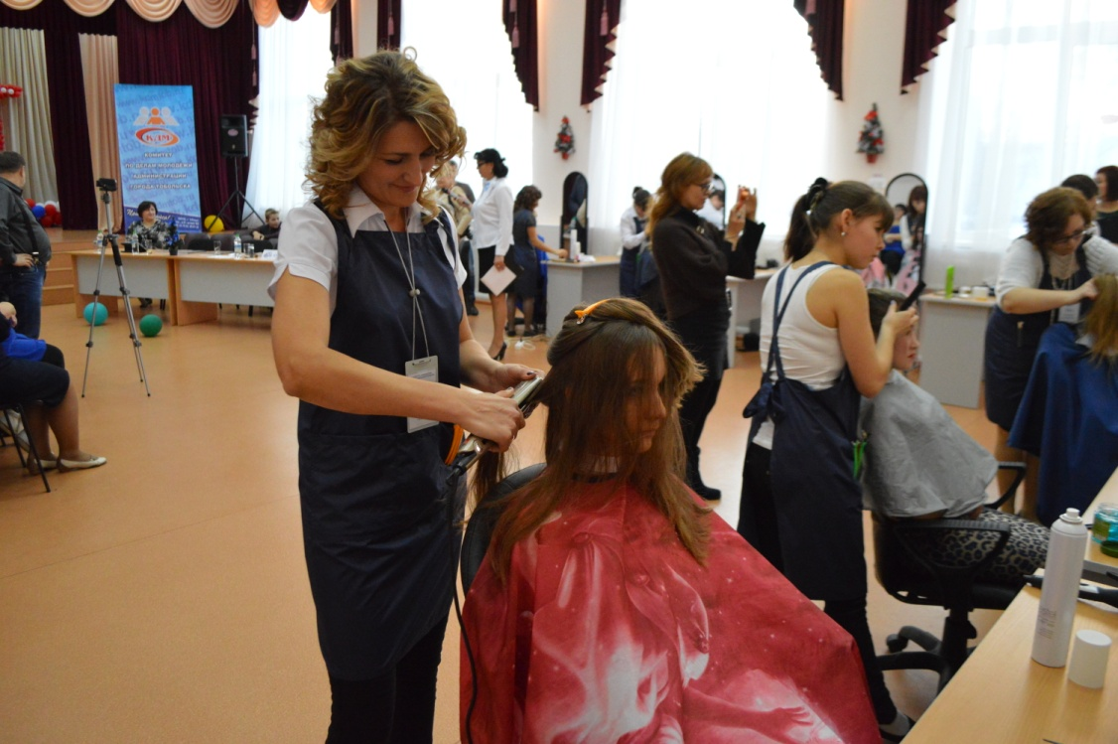
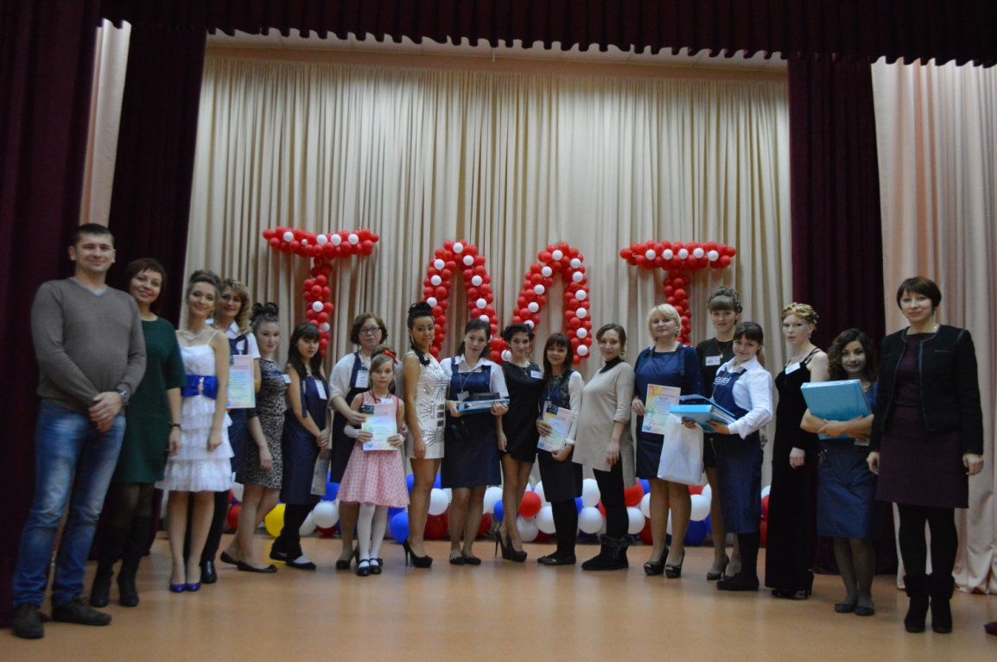
КОНКУРС ПРОФЕССИОНАЛЬНОГО МАСТЕРСТВА ПО ПРОФЕССИИ «ПАРИКМАХЕР»

Slide 6
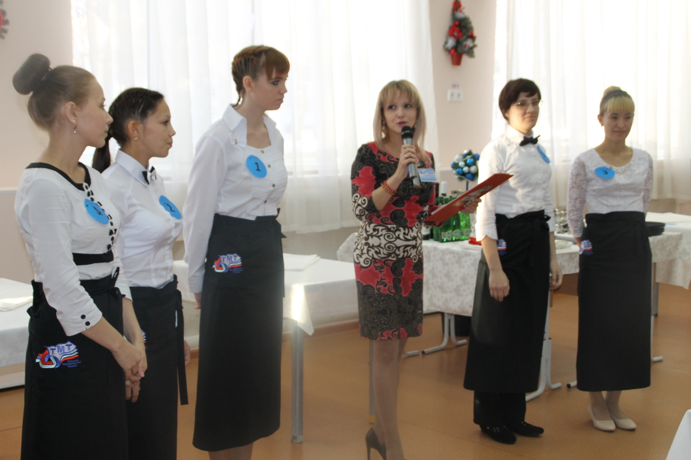
КОНКУРС ПРОФЕССИОНАЛЬНОГО МАСТЕРСТВА ПО ПРОФЕССИИ «ОФИЦИАНТ»

Slide 7
ЭТАПЫ | МОДУЛЬ
 | Открытие конкурса
ПЕРВЫЙ ЭТАП | Теоретический этап конкурса
ВТОРОЙ ЭТАП | Презентация вина
ТРЕТИЙ ЭТАП | Складывание салфеток (5 различных способов, не повторяясь)
ЧЕТВЕРТЫЙ ЭТАП | Подготовка стола на 2 персоны: предварительная сервировка
ПЯТЫЙ ЭТАП | Встреча гостей (1 стол на 2 персоны) Queridon Service, Silver Service (второй круг) Мясное блюдо Игристое вино, минеральная вода
 | Закрытие конкурса. Награждение.

Slide 8
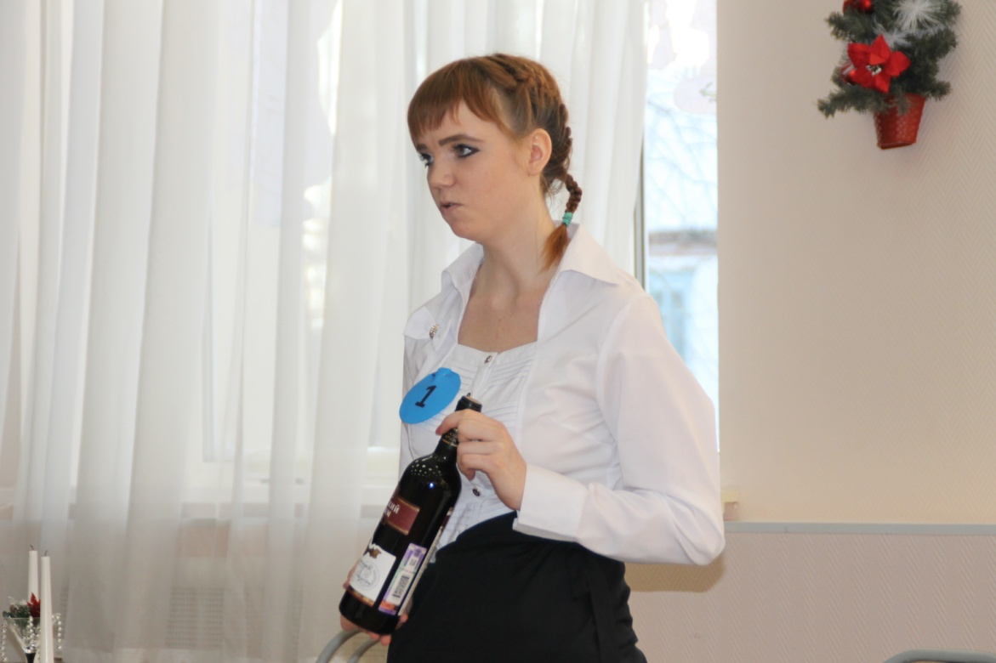
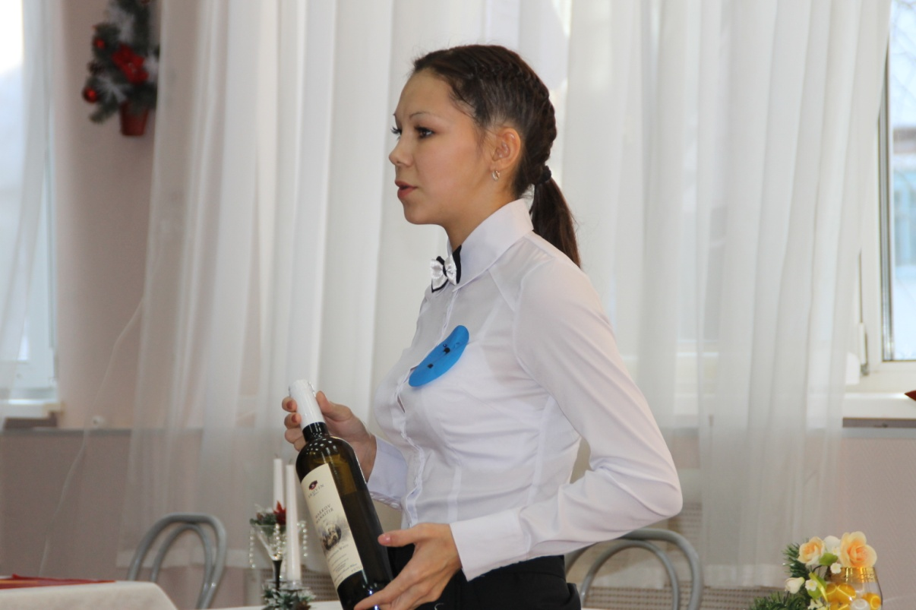
Презентация вина

Slide 9
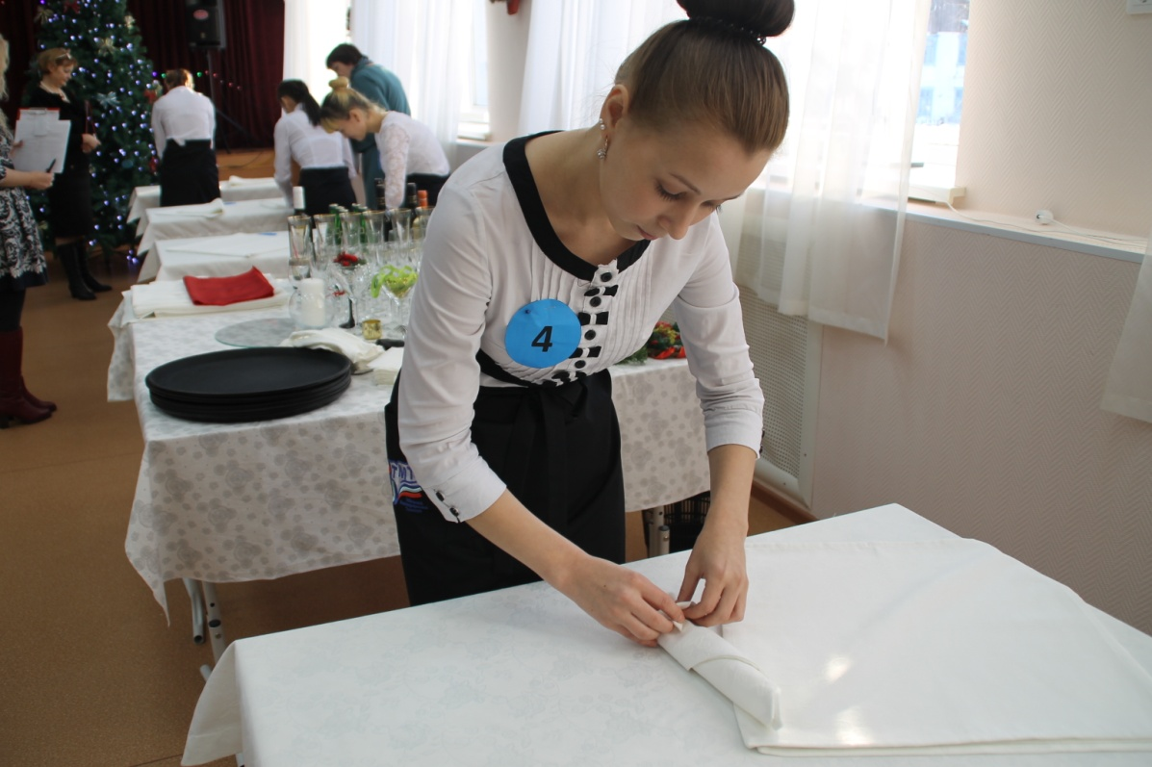
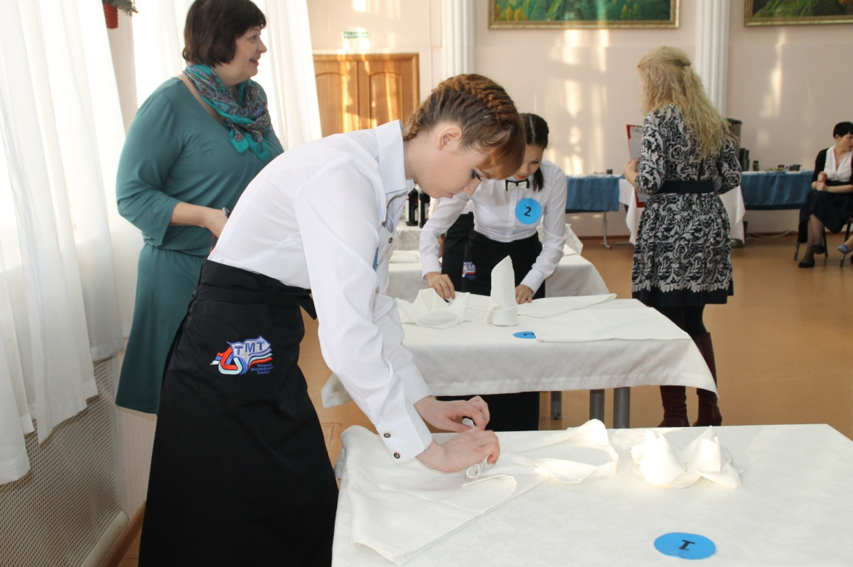
Складывание салфеток

Slide 10
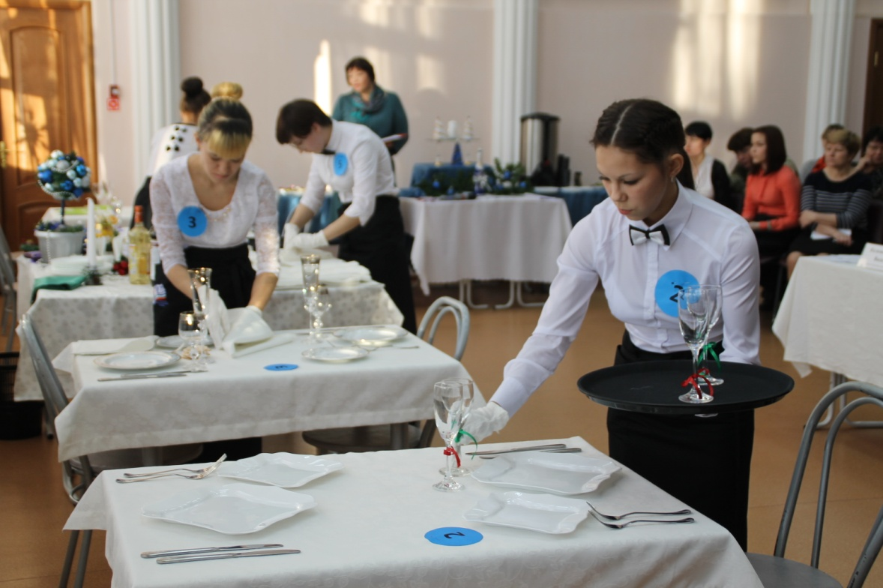
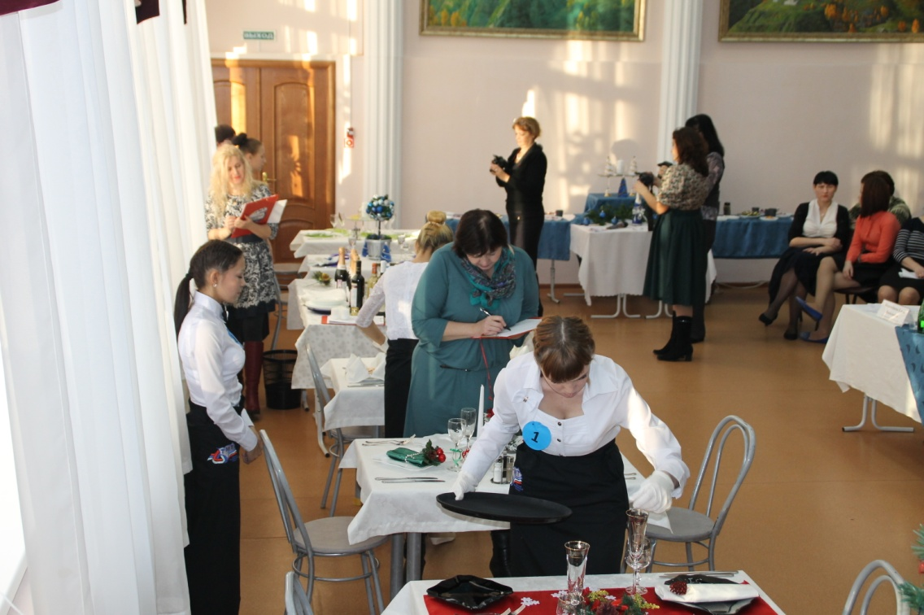
Подготовка стола на 2 персоны: предварительная сервировка

Slide 11
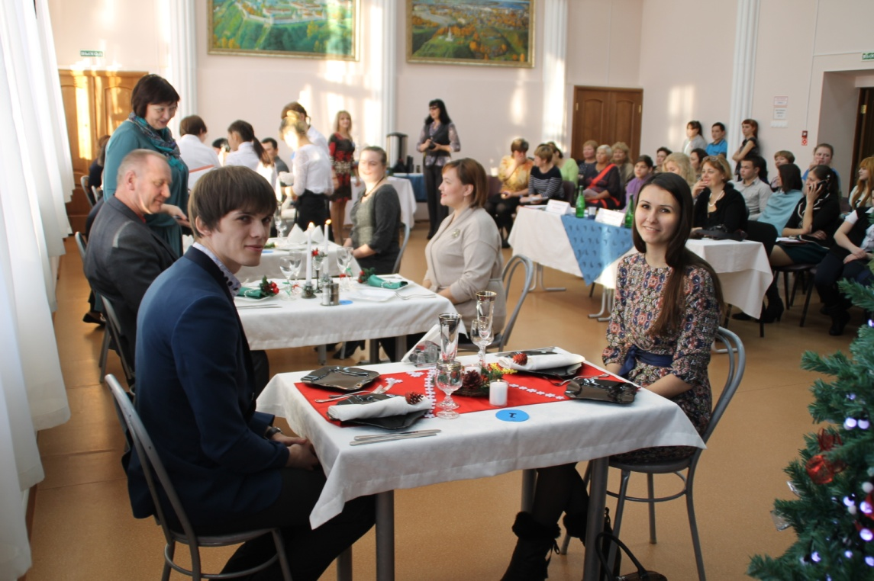
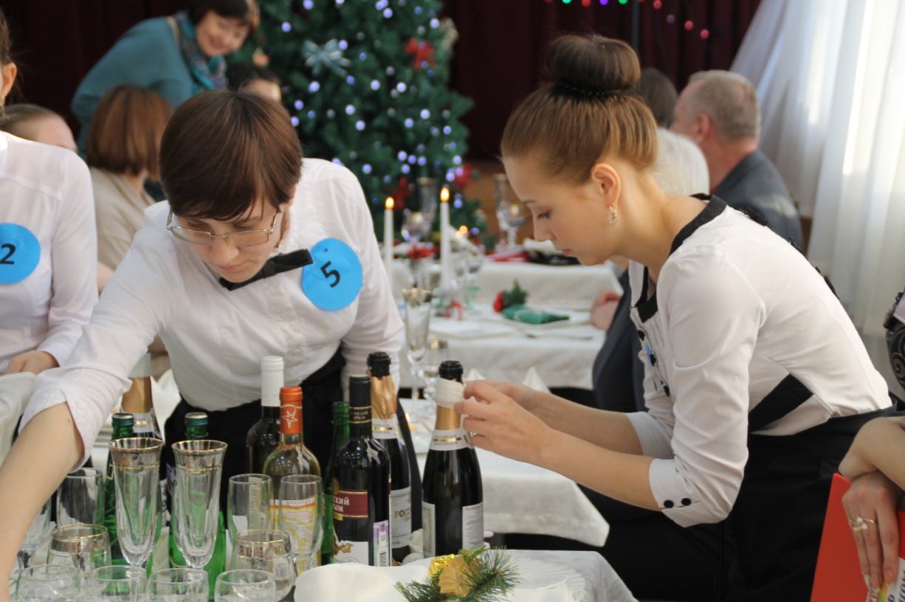
Встреча гостей (1 стол на 2 персоны)

Slide 12
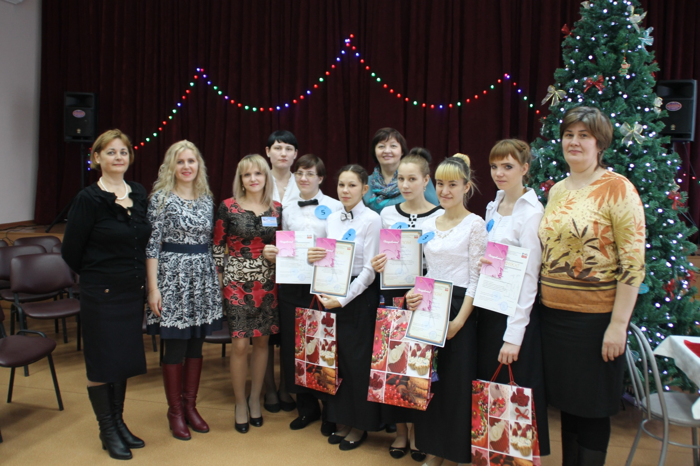
НАГРАЖДЕНИЕ

